Slide 1
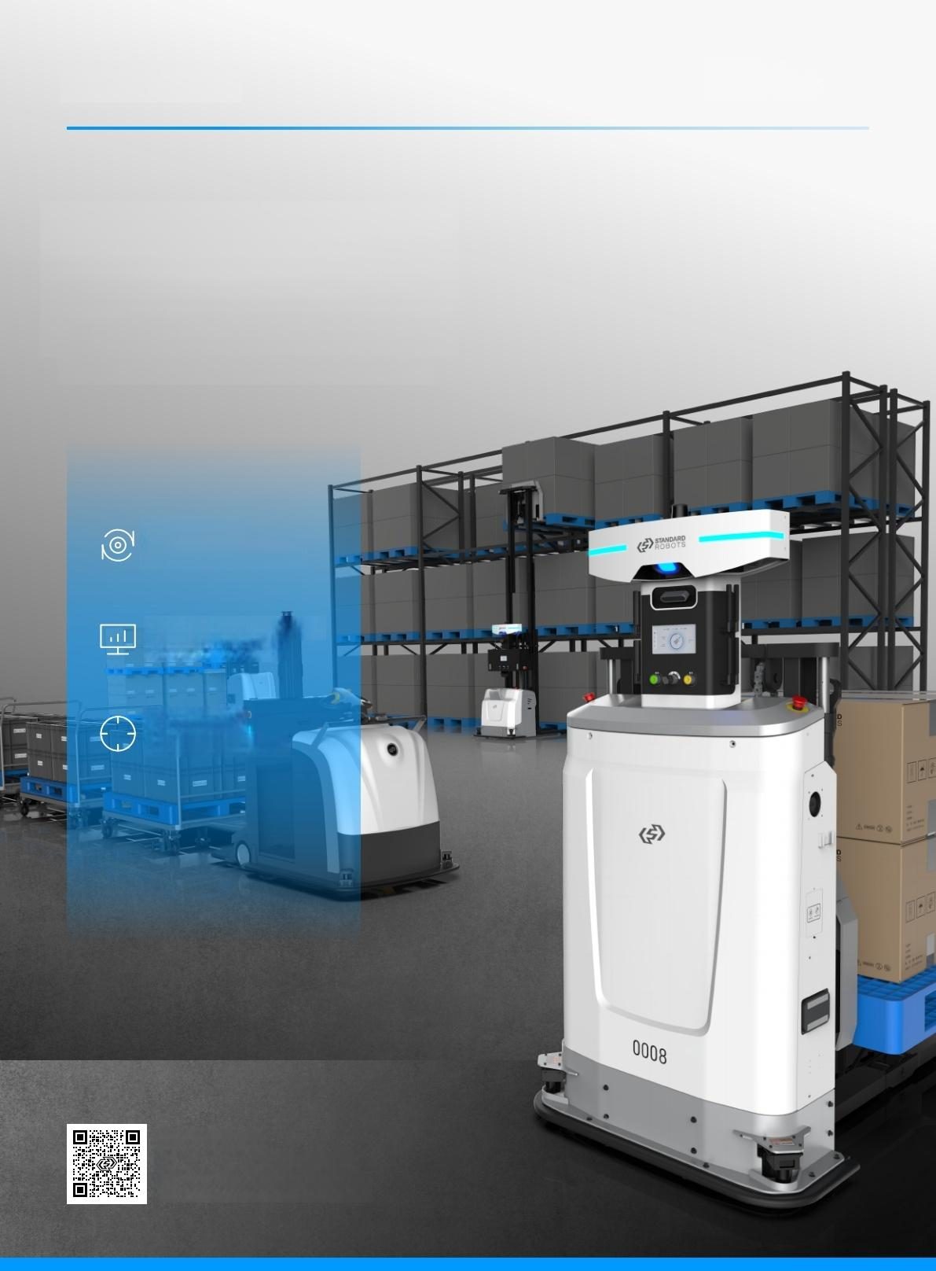

斯坦德机器人
GULF
系 列 无 人 叉 车
360°安全控制
智能感知“无人胜有人”
RIOT平台智能规划与调度
厂仓一体“畅行无阻”
不停车取放货
高效运行“眼疾手快”
400-800-7908
www.standard-robots.com
hello@standard-robots.com

Slide 2
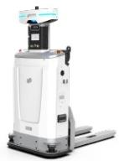
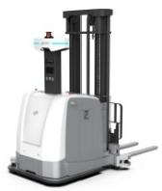
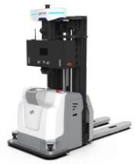
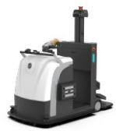
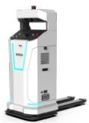
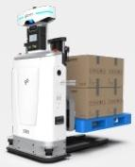
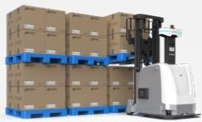
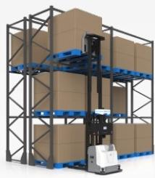
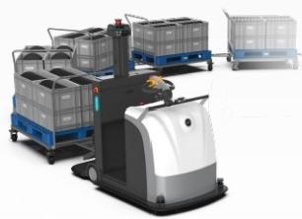
MSL14
转运/堆高兼得
2.2米窄通道自由畅行
MP15
精准稳定平面堆叠 川/田栈板一车兼容
MD20
4.5米举升，2吨负重 高位立库高效存取
3000-QDD
5秒脱挂钩
精确感知安全无忧
600-CBD
自由叉取载具
身板小巧走位灵活
产线搬运
MSL14+托盘物料
主要实现托盘物料在不同生产线之间以及生产线到线边库的搬运作业，多为地面点对 点的搬运。可根据客户现场环境对接产线设备，例如输送线、提升机等各种自动化设备。
平面堆叠
MP15+ 托盘物料
常见于原料仓及成品库的托盘物料存取，一般为两层物料的平面堆叠，可实现仓库的密 集存储。
常见场景：原料来料或成品输送下线后，无人叉车将托盘物料搬运到平面仓库，完成入 库，并进行两层以上精准堆叠。
高位存取
MD20+货架+托盘物料
高位立库货架应用广泛，一般为横梁式货架，主要用于原料、半成品、成品的存储以及出 入库作业。
高位货架高度一般在5米内，多为3-4层，川字型托盘和田字形托盘为主。
无人牵引
3000-QDD+料车
常见于汽车总装车间，主要模式为一次性牵引多台(4-6台)料车，在不同区域实现物料 配送需求。
主要场景包括：
1)仓库内部的物料空满交换配送；
2)仓库到生产车间交接区的物料空满交换配送；
3)仓库到生产线不同工位间的物料配送。根据实际场景需要，支持自动脱钩挂钩模式和 手动脱钩挂钩两种模式。

Slide 3


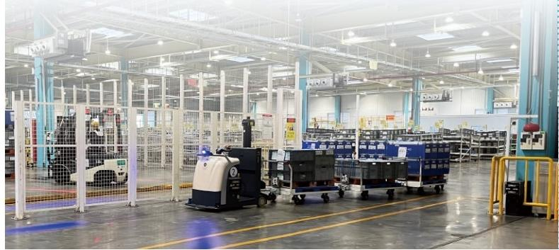
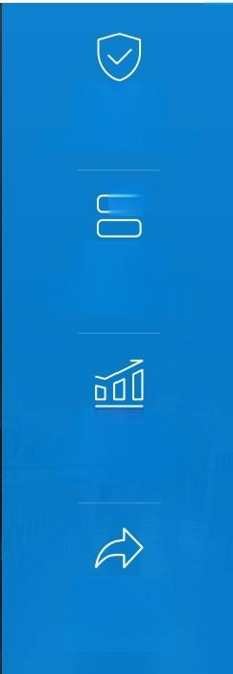
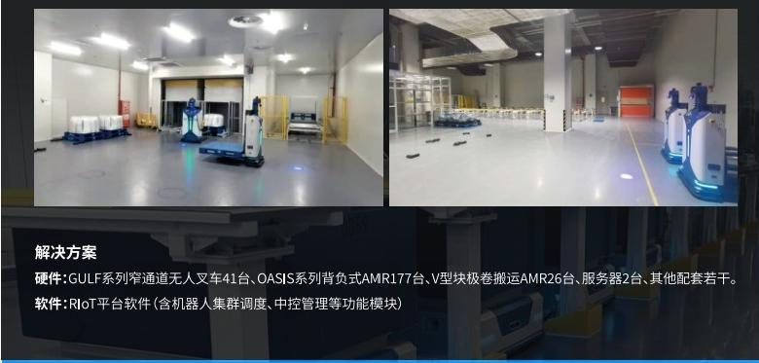
广汽丰田某总装厂物流自动化项目
项目要求实现总装厂内高频搬出叉车通道区域物流台车的高效运输，同时需保证现场人工与无人牵引车 作业的协同与安全管控。
1.单次牵引6台台车，牵引负载可达3吨，每30分钟实现12次空满交换，对机器人运行及任务执行的稳定性要求高； 2.人工停放台车时可能存在位姿偏移，要求无人牵引车自动识别±100mm 的误差；
3.提出创新性台车脱挂钩机构方案，实现无人牵引车与台车自动对接，脱钩+挂钩时长≤20s;
4.部分作业区设置警示灯，通过中控系统实时检测现场库位，通过灯光变化提示机器人作业状态，保障人机协作安全。
解决方案
硬件：4台GULF-3000 无人牵引车，3台充电桩、一套库位检测传感设施、其他配套若干
软件：RIoT平台软件(含机器人集群调度、中控管理等功能模块)
安全生产
机器人多安全控制手段及 配套检测设施确保作业安全
规模化智造
项目落地后迅速复购10台，普及至更多 丰田工厂，助力物流效率捉升
应用创新
开拓性地实现SLAM 导航无人牵
引车在汽车行业的批量应用
品效合一
大幅减少坏料、呆料风险， 品质与效率同步提升
引领行业
打造锂电智造与
柔性物流标杆工厂
锂电龙头企业某动力电池工厂
箔材、粉料等原材料出入库到辊分、模切、卷绕、堆叠、电芯装配、PACK 组装、成品出入库等环节，全线导入
无 人 叉 车 及AMR。
1.需处理平面转运、自动上下料、仓储等数十项流程，同时需要确定各场景下无人叉车、AMR及物料定位方案、设备通讯 多类型系统对接等大量技术细节；
2.需应用及调度的AMR 数量多、类型多，包括窄通道无人叉车、600-1500kg载重的背负式AMR、V 型块极卷搬运AMR 等 多 样机器人产品；
3.多类型上装改造以提升AMR 对不同场景的兼容能力，实现更少AMR 用量满足更多需求；
4.大量第三方设备对接，包含缓存架、自动门等；实施时间短，项目强度大，且综合性极强。
作业安全
全自动化物流，
替代人工完成高危物流作业
◎
精益管理
线边库、在途物料LES管理， 实现全流程信息化管理

Slide 4

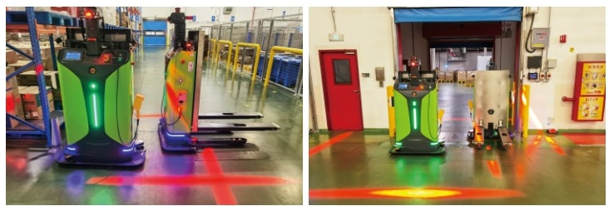

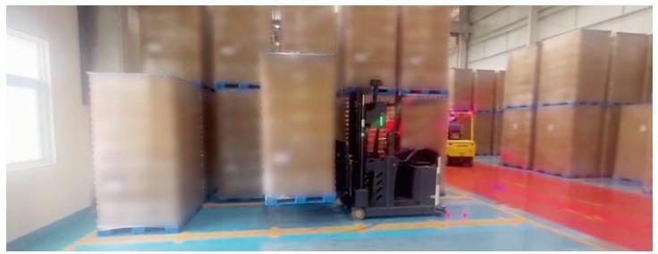
玛氏食品某自动化物流项目
项目涉及多楼层产线及仓库作业，产品品类多且生产效率高、节拍快，导入无人叉车需实现自动跨楼层 搬运并高效响应生产需求。
1.部分场景仍存在人工搬运作业，要求无人叉车具备灵敏感知与全方位安全控制能力的同时，还要通过实时高效的库 位检测、智能调度与系统通讯，实现高效率适应库位及环境的动态变化；
2.需实现电梯、自动门等设施的自动对接，实现跨楼层、跨场景的物料转运；且需保障电梯人机混用下的安全控制；
3.实现机器人调度系统、天眼系统、以及工厂WMS系统的无缝对接，及时响应不同产线物料需求，识别物料存储区域 及物料状态反馈，自动生成搬运任务；通过机器学习不断加强与现场动态物流工况的配合度，持续提升机器人集群调 度效率。
4.提供火情等灾害情境下的机器人应急方案，最大程度确保作业安全与风险防控。
安全生产
多传感器融合保障作业安全， 多应急方案保障安全生产
CO
透明管理
多信息化手段动态检测物料及物流 状态，提升管理效率
提效稳产
7X24小时自动化物流，显著提升 厂内物流运力及周转效率
解决方案
硬件：GULF系列窄通道无人叉车9台、自动充电桩3台、其他配套若干
软件：RIoT平台软件(含机器人集群调度、中控管理等功能模块)、定制天眼系统
某功能饮料龙头企业
采用无人叉车完成原料出库、上线及成品转运、入库相关环节的自动化物流搬运。
1.生产繁忙，通过无人叉车智能调度及自动充电以实现7X24 小时作业；
2.对叉车叉脚进行通用化尺寸改造，以实现“一机多用”,对接多种规格的载具；
3.原料库多类型物料在指定库区存放，且产线不同物料上线区域均配置多个空、满库位，对无人叉车的路径规划与运输作业 的柔性、效率与稳定性提出较高要求；
4.成品仓及暂存仓需通过无人叉车实现满料栈板双层堆叠，提升存储密度与效率；
5.需通过中控与产线工位叫料器、下线堆垛区光电传感器等多类型设备对接通讯。
o
提效稳产
显著提升厂内物流运力及周转效率 相同方案迅速导入客户更多工厂
CO
优化运营
信息化、数字化物流管理为高效率组织 生产及持续的工序优化提供依据
入
扩大优势
配合客户供应链管理创新等一系列手段， 助力企业竞争力稳健提升
解决方案
硬件：GULF 系列平衡重式无人叉车11台、自动充电桩5台、库位检测设备1套、其他配套若干
软件：RloT平台软件(含机器人集群调度、中控管理等功能模块)

Slide 5


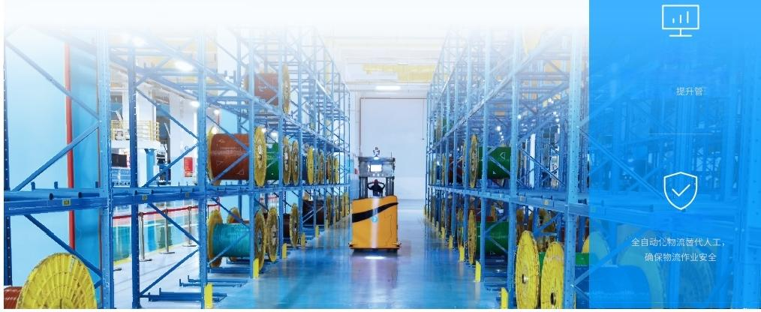

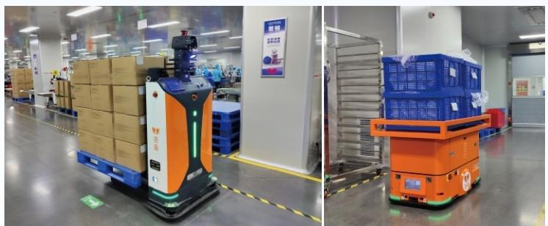
富通光纤光缆领军工厂
新工厂自动化物流项目，主要涉及光缆制造所需束管盘、填充绳等物料的自动化搬运及存储。
1.圆柱型竖管盘搬运，需要对无人叉车进行一定程度定制改造；
2.部分运行通道狭窄，对无人叉车的运动控制及安全感知能力要求高；
3.需要对产品进行RFID数据检验；
4.仓储堆垛高度达4.5米，对无人叉车稳定性要求高
解决方案
硬件：GULF 系列窄通道无人叉车6台、平衡重式无人叉车3台、其他配套若干
组织效率
智能化部署方式， 高效助力新工厂投产
软件：RloT平台软件(含机器人集群调度等功能)
透明管理
多信息化手段动态检测物料及 物流状态， 理效率
安全作业
C◎
优化运营
信息化、数字化物流管理为高效率组织 生产及持续的工序优化提供依据
降本增效
有效提升产线效率，
减轻人工劳动强度
引领行业
打造美妆行业智造典范
芭薇美妆智能工厂
涉及原料转运、称量、乳化、静置、灌装、储瓶、包装、半成品转运、成品转运与存储等工艺/环节的自 动化物流，需对接料车、川字托盘、九脚托盘等多类型载具。
1.半成品转运环节中，托盘堆叠多层物料箱，总高度近2m, 对搬运及移动的稳定性要求高
2.存在无人叉车与AMR 混行场景，且部分路段狭窄，既要求AMR 与无人叉车设备具备较强的通行与感知能力，同时还需 具备高效的调度与交通管制能力；
3.人工停放料车时可能存在偏移，要求AMR 能识别一定程度误差；
4.项目复购快，交付周期短，对机器人产品部署实施效率及系统、方案可拓展性要求高。
解决方案
硬件：一期GULF 系列窄通道无人叉车3台、OASIS 系列背负式AMR3 台；二期GULF 系列窄通道无人叉车5台；其他配套若干
软件：RloT平台软件(含机器人调度管理、中控管理等功能模块)

Slide 6

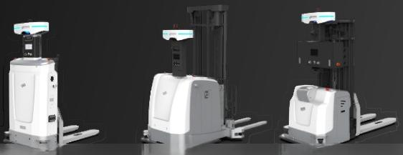
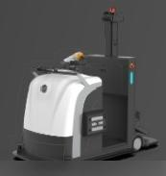
产品信息 | 型号 | GULF-MSL14 | GULF-MP15 | GULF-MD20 | 产品信息 | 型号 | GULF-3000-QDD
基本参数 | 导航雷达布局 | 顶部单雷达 | 顶部单雷达 | 顶部单雷达 | 基本参数 | 导航雷达布局 | 顶部单雷达
 | 避障雷达布局 | 前后多雷达 | 前后多雷达 | 前后多雷达 |  | 避障雷达布局 | 前方双雷达
 | 外形尺寸(L*W*H,mm) | 1709*982*1928 | 2651*1250*1951 | 2241*1054*2085 |  | 外形尺寸(L*W*H,mm) | 1889*1038*1835
 | 额定负载(kg) | 1400 | 1500 | 2000 |  | 额定牵引重量(kg) | 3000
 | 最大起升高度(mm) | 1600-3000 | 3000-4500 | 3000-4500 |  | 额定牵引力(N) | 600
 | 货叉尺寸(mm) | 60/170/1150 | 120/40/1070 | 60/170/1150 |  | 站板高度 | 159
 | 货叉外宽(mm) | 570-680 | 350-740 | 570-680 |  | 最小离地间隙 | 60
 | 无线通信 | 2.4Ghz/5Ghz | 2.4Ghz/5Ghz | 2.4Ghz/5Ghz | 运动性能 | 行驶速度(m/s) | 满载7m/s;空载10m/s
运动性能 | 行驶速度(m/s) | 1.3 | 1.5 | 1.3 |  | 爬坡能力 | 满载6%;空载15%
 | 爬坡能力 | 满载5%,空载8% | 满载5%,空载8% | 满载5%,空载8% |  | 站点定位精度 | ±10mm/±1°
 | 站点定位精度 | ±10mm/±1 | ±10mm/±1° | ±10mm/±1° |  | 最大牵引力(N) | 2400
 | 直角堆垛通道宽度(mm) | 2250 | 3000 | 2800 |  | 最小转弯半径(mm) | 1381
 | 最小转弯半径(mm) | 1167 | 1381 | 1800 | 自动脱钩挂钩 | 脱物挂钩高度范围(mm) | 80-400
辅助功能 | 托盘到位检测 | 具备 | 具备 | 具备 |  | 对接允许料车横向偏差(mm) | 200
 | 货物检测 | 具备 | 具备 | 具备 |  | 对接允许料车角度偏差() | 10
 | 栈板位姿识别 | 具备 | 具备 | 具备 |  | 脱钩挂钩完成时间(s) | 20
续航性能 | 续航时间(h) | 6-8 | 6-8 | 6-8 | 续航性能 | 续航时间(h) | 6-8
 | 充电时间(h) | 1.5 | 2 | 2 |  | 充电时间(h) | 2
斯坦德机器人(深圳)有限公司
地址：深圳市宝安区宝安大道华丰国际机器人产业园二期D栋|昆山市华成(昆山)智能制造科技产业园A02栋 2023年5月

